Slide 1
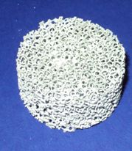
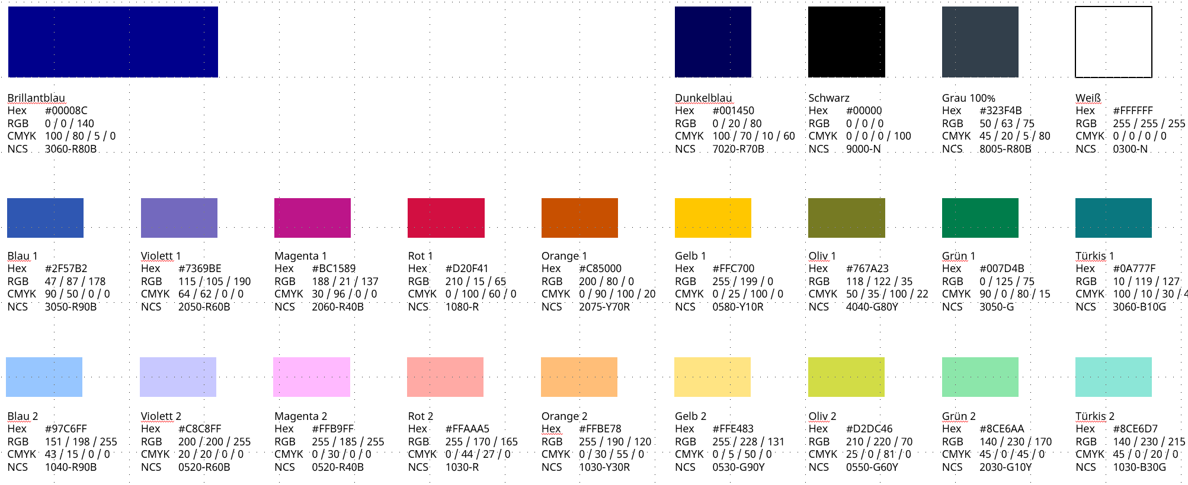
Titel der Arbeit nicht länger als zwei Zeilen
Abschlussarbeit: Bachelorarbeit / Diplomarbeit
Bearbeitet von: Max Mustermann
Studiengang: Verfahrenstechnik und Naturstofftechnik
Betr. Hochschullehrer: Prof. Dr.-Ing. M. Schubert
Betreut von: Dr.-Ing. … (ggf. Firma)
Tag der Einreichung: TT.MM.JAHR
optional FOTO
Ergebnisse und Diskussion
Hier stehen die Ergebnisse und deren Diskussion. Textliche Ausführungen werden durch Tabellen und Abbildungen ergänzt.
Anzahl | Nummer | Stelle | Wann | Was | Wo
8 | 3 | 2 | 2011 | a | Hier
8 | 1 | 2 | 2011 | b | Da
7 | 2 | 2 | 2011 | c | Dort
Tab. 1: Tabellenkopf
Motivation
Hier steht die Einleitung und Motivation. Die Schriftart ist Noto Sans und die Schriftgröße ist 23. Eingefügte Abbildungen werden mit Abb. beschriftet. Generelle Schriftfarbe ist dunkelblau.
Abb. 1: Bildbeschriftung
Abb. 2: Zeitlicher Messwertverlauf
Versuchsaufbau
Hier stehen Details zum Versuchsaufbau. Fotos und Fließschemata ergänzen die textlichen Ausführungen.
Farbschema, Coorporate Design beachten
https://intranet.tu-dresden.de/spaces/TUDMarke/pages/403965498/Farben
Experimentelle Untersuchungen
Hier folgen Details zu den Untersuchungen, wie Versuchsplanung, Versuchsdurchführung etc.
Zusammenfassung und Fazit
Hier wird die Arbeit zusammengefasst und ein Fazit gezogen, z.B. Wesentliche Ergebnisse / Beiträge zur Problemlösung, Einschränkungen, offene Punkte, Vorschläge für weiterführende Arbeiten
Literatur
.
.
.

